Slide 1
Возможности логопедических занятий в формировании здорового образа жизни
В рамках общей темы педагогического совета:
«Приоритеты воспитательной работы: от школы возможностей
к возможностям школы»
ДОКЛАД
учителя-логопеда
МОУ СОШ № 24
г. Подольска
Пановой Любови Сергеевны
26. 03. 2013 г.
г. Подольск

Slide 2
Нарушения в развитии детей
нарушения слухоречевой памяти и внимания;
нарушения артикуляционной, общей и мелкой моторики;
недостаточная сформированность словесно-логического мышления;
нарушения пространственной и временной ориентировки;
повышенная утомляемость, быстрая истощаемость;
незрелость эмоционально-волевой сферы;
несформированность целенаправленных действий.

Slide 3
Цели работы на логопедических занятиях:
сохранение здоровья детей;
максимальное восстановление нарушенных функций, связанных с речевыми недостатками и психическими процессами.
Основные задачи:
обучить детей приёмам сохранения и формирования здоровья;
скорректировать нарушения высших психических функций;
скорректировать речевые процессы.

Slide 4
Приёмы и методы здоровьесбережения
1. Применение психологических средств и методов.
2. Использование компенсаторных возможностей организма.
3. Развитие мелкой моторики.
4. Гимнастика для глаз.
5. Артикуляционная гимнастика.
6. Дыхательная гимнастика .
7. Динамические паузы в сочетании с речевым материалом, физминутки.
8. Релаксация.

Slide 5
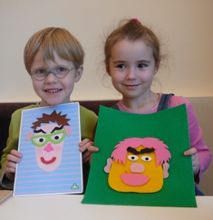
Применение психологических средств и методов
психогимнастика: игры и упражнения на развитие эмоциональной сферы;
тренинги на устранение отрицательных
эмоций и снятия невротических состояний;
тренинги на переключение (для
регулирования психических процессов
возбуждения и торможения);
создание благоприятного
психологического климата
с преобладанием положительных
эмоций.

Slide 6
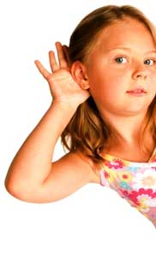
Развитие компенсаторных возможностей организма
«Ничто не остается неподвижным, неподатливым, а всегда может быть достигнуто, изменяться к лучшему, лишь бы были осуществлены соответствующие условия».
И. П. Павлов
В основе компенсаторного воздействия лежит
опора на сохранное звено функции.
Например, при работе по коррекции
фонематического слуха в качестве опоры
выступают органы артикуляции, мелкая и общая
моторика, ассоциативные образы.

Slide 7
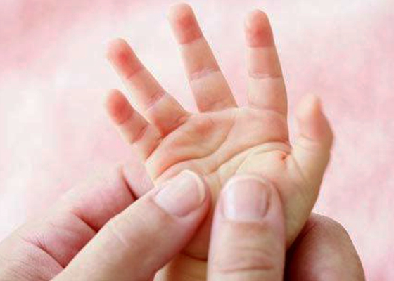
Развитие мелкой моторики
стимулирует речевое развитие ребенка;
способствует улучшению артикуляционных движений;
готовит кисть руки к письму;
повышает работоспособность коры головного мозга;
стимулирует развитие мышления ребенка.

Slide 8
Гимнастика для глаз
позволяет снимать статическое напряжение с мышц глаз;
способствует развитию зрительно-моторной координации;
является профилактикой миопии.
Гимнастика для глаз по методике Аветисова С. Э.
Группа первая (для улучшения циркуляции крови и внутриглазной жидкости).
Группа вторая (для укрепления мышц).
Группа третья (для улучшения аккомодации).

Slide 16
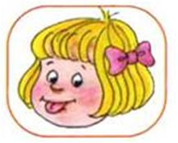
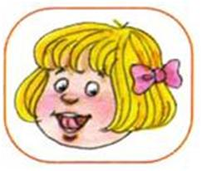
Артикуляционная гимнастика
оказывает общеукрепляющее воздействие;
нормализует тонус, эластичность и сократительную способность мышц;
восстанавливает иннервацию органов артикуляционного аппарата (проведение нервных импульсов от центрального речевого аппарата (головного мозга) к периферическому);
оказывает тонизирующее воздействие на центральную нервную систему.

Slide 17
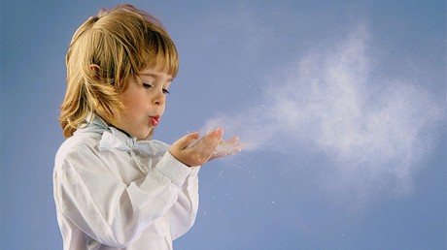
Дыхательная гимнастика
Уникальный оздоровительный метод, который способствует насыщению кислородом коры головного мозга и улучшению работы всего организма.
На логопедических занятиях отрабатывается:
формирование диафрагмально – нижнереберного сильного продолжительного выдоха;
организация речи на выдохе;
дифференциация ротового и
носового дыхания.

Slide 18
Физминутки, динамические паузы в сочетании с речевым материалом.
Неподвижный ребенок не обучается!
развивают психоэмоциональную
устойчивость;
развивают физическое
здоровье детей;
повышают функциональную
деятельность мозга;
тонизируют весь организм.

Slide 19
Релаксация
Это метод физического воздействия на мышечный тонус
с целью:
снятия повышенного нервно-психического напряжения;
выравнивания эмоционального состояния;
улучшения самочувствия и настроения.

Slide 20
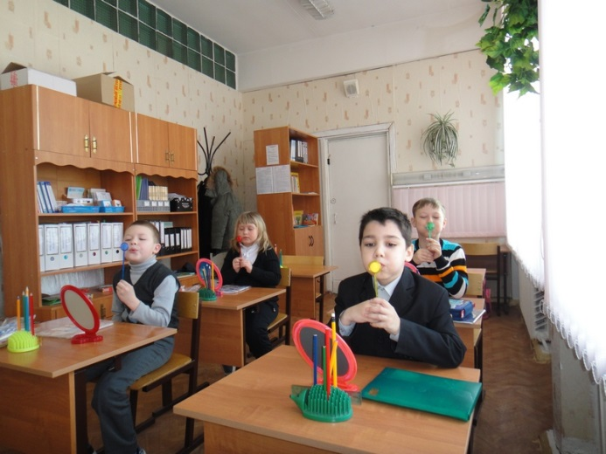
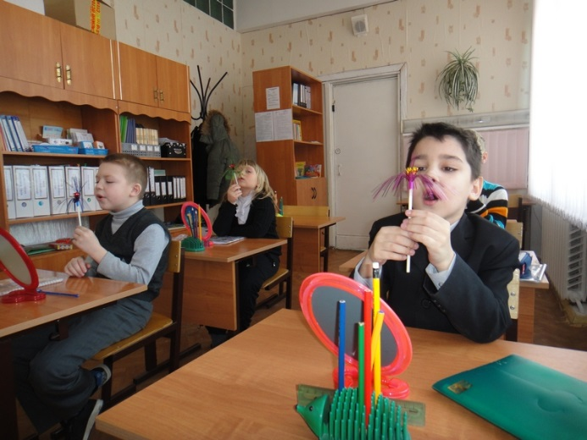
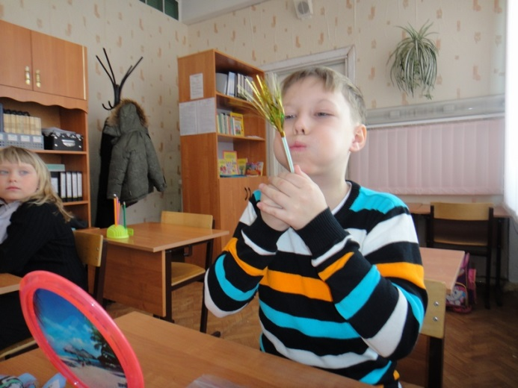
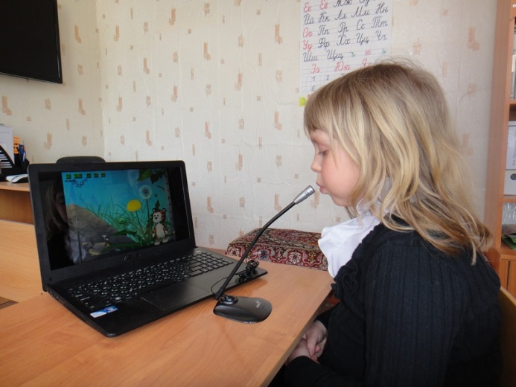
Фотографии логопедических занятий

Slide 21
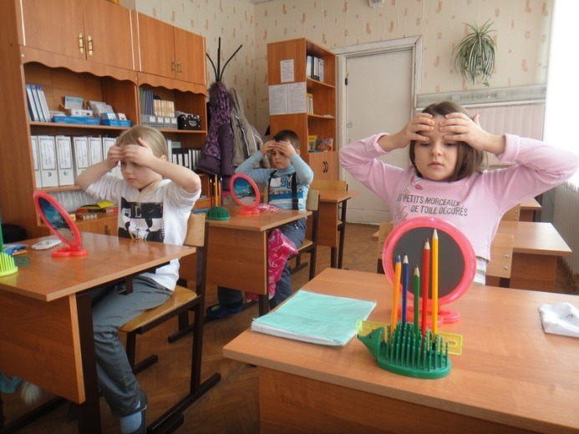
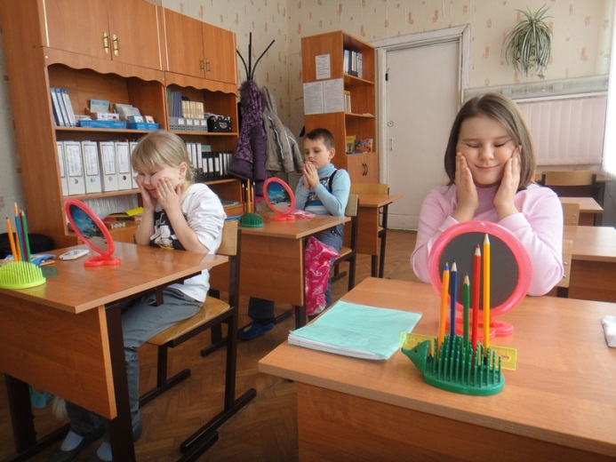
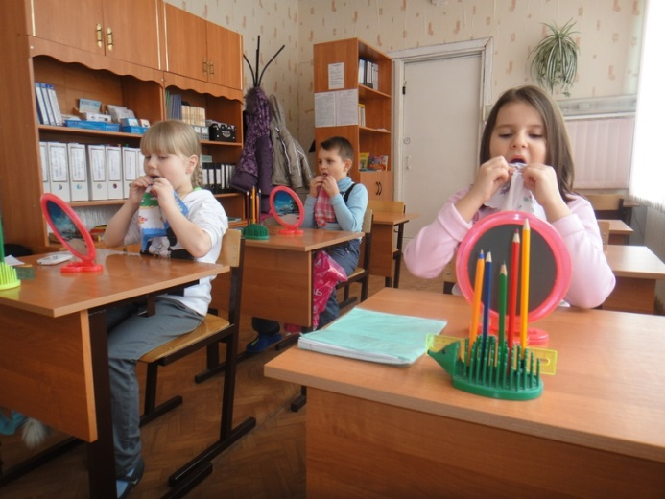
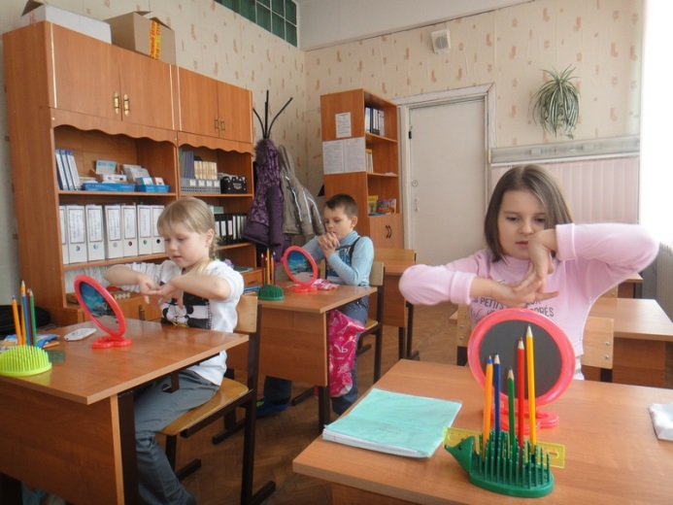
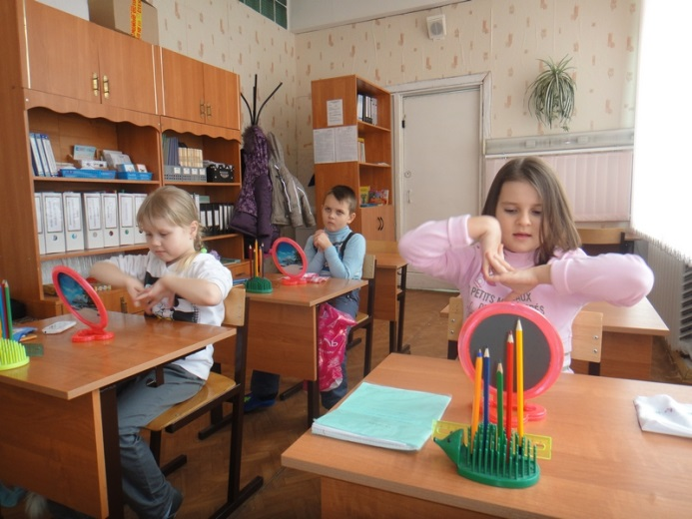
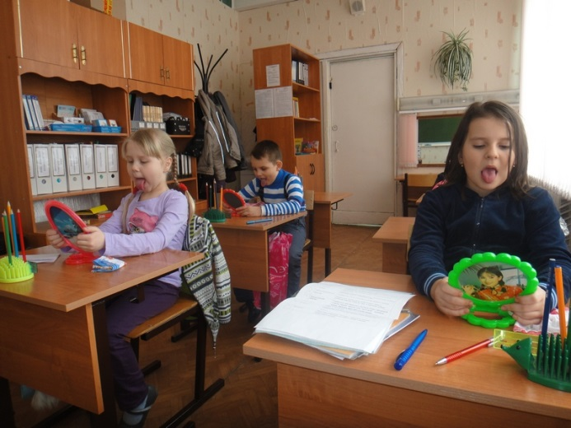
Фотографии логопедических занятий

Slide 22
Спасибо
за внимание!

